Slide 1
LA MAIRIE DE THOMAZEAU VOUS DÉVOILE SA COMMUNE
Madame Josette CYPRIEN
Maire de la Commune de Thomazeau
Novembre 2020

Slide 2
THOMAZEAU AU POINT DE VUE GEOGRAPHIQUE
Thomazeau est une commune d'Haïti, située dans le département de l'Ouest et dans l'arrondissement de Croix-des-Bouquets.
Thomazeau est située à 12 km au nord-est de Port-au-Prince, la capitale.

Slide 3
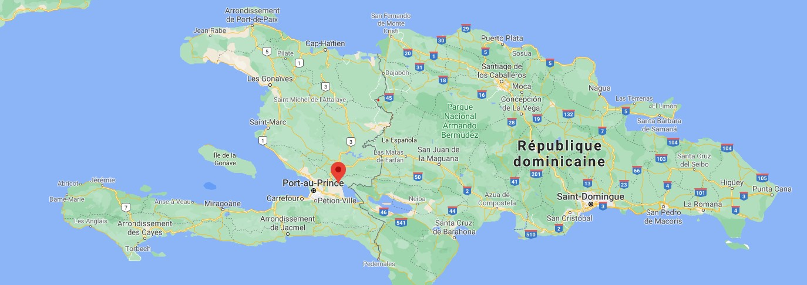
DECOUVREZ LA COMMUNE DE THOMAZEAU

Slide 4
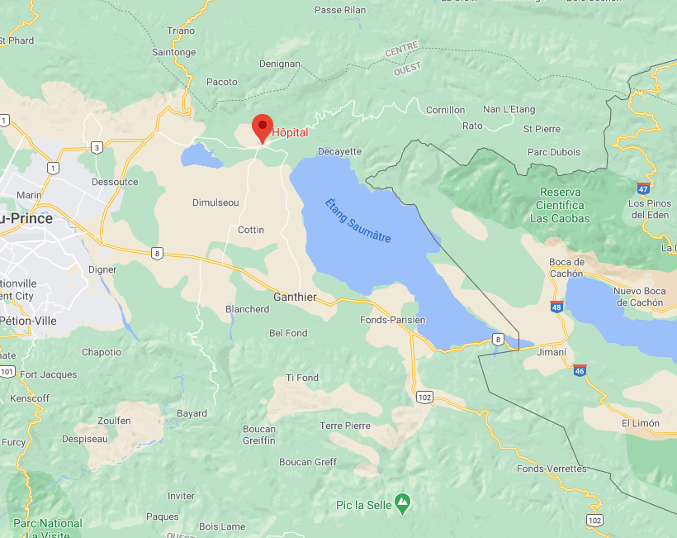
UN ZOOM SUR LA CARTE

Slide 5
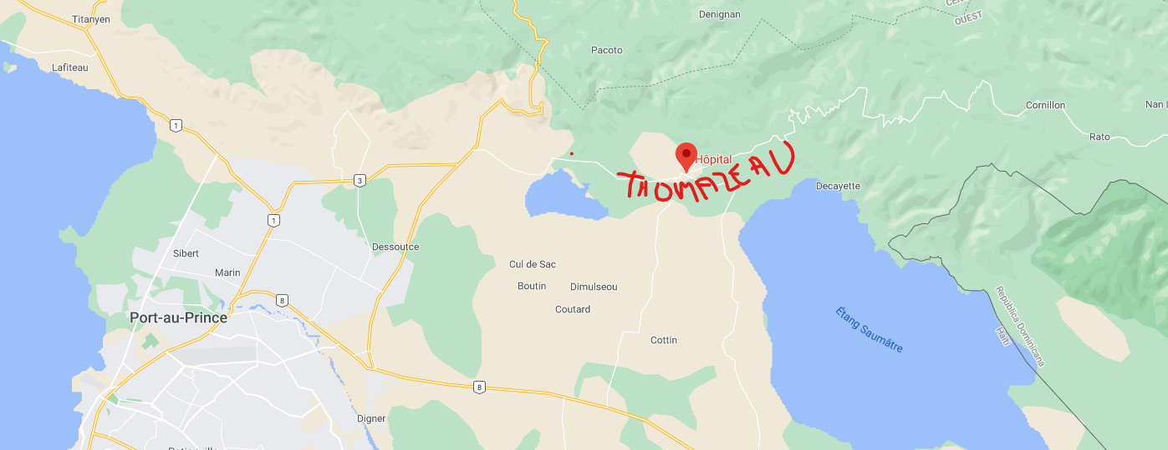
DE PLUS PRÈS
THOMAZEAU

Slide 6
CADRE PHYSIQUE
Bornée :
Au nord par les communes de Mirebalais et de Cornillon,
Au nord ouest par Saut-d’Eau,
Au sud par la commune de Ganthier,
A l’ouest par la Croix-des-Bouquets,
A l’est par le lac Azuéi et la République Dominicaine,
La région de Thomazeau fait partie de l’arrondissement de la Croix-des-Bouquets et comprend quatre sections communales.

Slide 7
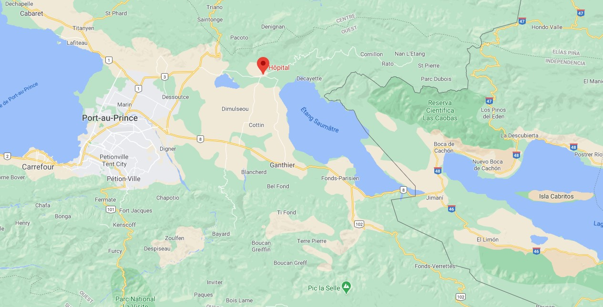

Slide 8
SUPERFICIE - RELIEFS ET POPULATION
Région de plus de 60,000 habitants qui couvre une superficie de 253,53 km2,
Les habitants portent le nom de Thomazelais.
Le relief dominant est la plaine.
Un peu faible en altitude, les mornes à Cabris, de Montalais et de Blocos constituent une vraie chaîne de montagnes dans les sections communales de Trou-d’eau et de Crochu.
Cette combinaison de plaines et de montagnes forment un beau paysage attirant les touristes tant nationaux qu’internationaux, notamment, lors des festivités des champêtres pendant l’été.

Slide 9
L’EDUCATION A THOMAZEAU
Trois (3) Kindergaten: dont deux (2) privés et un (1) de type congréganiste
Trente (30) écoles primaires dont deux (2) publiques, vingt sept (27) privées et une (1) de type congréganiste ont été inventoriées dans la commune
Trois (3) écoles secondaires dont une (1) publique et deux (2) privées
Trois (3) écoles professionnelles y ont été également répertoriées

Slide 10
LA SANTE A THOMAZEAU
Un (1) centre de santé avec lits et une clinique populaire ont été dénombrées dans la commune.
Deux (2) médecins, un (1) dentiste, une (1) infirmière, un (1) auxiliaire, un (1) technicien de laboratoire, un (1) officier sanitaire et un (1) agent de santé forment le personnel sanitaire de Thomazeau.

Slide 11
DISPONIBILITÉ ET RESSOURCES EN EAU
Pour la disponibilité en eau, la commune dispose de :
Dix huit (18) sources
Deux (2) étangs.
Cent cinquante deux (152) puits (forage simple)
Des fontaines publiques munies de près de six (6) robinets.

Slide 12
INFRASTRUCTURES CULTURES ET PATRIMOINE
Au niveau des infrastructures administratives et judiciaires, la commune a :
Un commissariat de police,
Un tribunal de paix,
Un bureau d’état civil
Culture et le loisir, la commune :
ne dispose pas de bibliothèque,
elle n’a ni musée, ni salle de théâtre et de cinéma.
Le sport pratiqué est le football.
On y trouve également une place publique.
La commune a une grotte et deux étangs.
La faune et la flore y sont très développées

Slide 13
PRÉSENTATION DES PRINCIPALES POTENTIALITÉS DE LA RÉGION
Les sols
En dépit de ses faiblesses, la région possède également des atouts qui, bien utilisés, pourraient faciliter sa croissance économique
Les sols constituent une des ressources les plus importantes pour le développement de la région.
Elle détient une superficie de 28894.00 ha de terres cultivables dont seulement 1396.00 ha sont complètement érodés.
Les plaines de Débat, de Trous Caïman, de Dumorney et de Manville représentent 4661.00 ha de terre d’excellente valeur agronomique d’après les données disponibles dans le livre blanc du département de l’Ouest

Slide 14
LES RESSOURCES HYDROGRAPHIQUES
La région a une énorme potentialité hydrographique :
Plus d’une vingtaine de sources recensées par IHSI en 1998
En plus de l'etang saumâtre qui baigne la côte Est.
Elle a la capacité par le biais d’un système d’irrigation efficace, d’arroser toutes ses plaines et même en grande partie celle des régions avoisinantes.
L’aménagement de ce potentiel hydraulique à des fins d’irrigation peut même faciliter le développement de la production de l’énergie électrique dans cette région où 75% des besoins énergétiques des ménages sont couverts par l’utilisation du bois de feu.
On estime que la population coupe près de quatre fois plus d’arbres que la couverture végétale ne permette de prélèvement.

Slide 15
L’AGRICULTURE
Un secteur essentiel de l’économie Thomazelaise, mais très peu ouvert.
L’agriculture et le commerce sont les deux principales activités économiques de la commune.
Cette activité économique, la plus importante de la région, représente :
Plus de 70% du Produit Intérieur Brut (PIB)
Emploie plus de 80% de la main d’œuvre active totale.
Dans ce secteur d’activités prédomine :
e régime de la petite propriété, caractérisé par un régime de polyculture
Les produits vivriers comme le manioc, la banane, l’igname, la patate et les céréales comme le maïs et le petit mil sont cultivés en association.
C’est donc la mise en place d’un système de grappillage.

Slide 16
LA PÊCHE
Toutes les informations, toutes les études déjà réalisées dans le domaine de la pêche pour la région laissent croire que l’étang Saumâtre et le lac Dlo-Gayé peuvent suffir quasi totalement à la consommation des fruits de mer de toute la communauté.
Cette potentialité est sous-exploitée.
La pêche y est pratiquée par un nombre restreint des pêcheurs au moyen d’équipement rudimentaires : filets et nasses et, à bord d’embarquement de fortune.

Slide 17
LA PRODUCTION ANIMALE
Etant un sous-secteur important, la production animale joue un rôle fondamental :
Au niveau de la production agricole
Dans l’économie de la région pour son rôle d’accumulation, de l’épargne
Pour ses capacités à améliorer l’état nutritionnel de la population.
L’élevage des bovins et des caprins est plus répandu dans la région et est très peu développé.

Slide 18
LE TOURISME
En dépit du caractère jusqu’ici marginal de cette activité dans la région, le tourisme demeure :
Une activité génératrice d’emplois,
Porteur de devises.

Slide 19
L’ÉCOTOURISME
L’écotourisme est une opportunité à saisir pour aider à augmenter la production de la région.
La richesse de la diversité de la flore et de la faune, ses paysages spectaculaires, ses plages font du tourisme un secteur plein d’avenir pour la région.
Entre autre, la fameuse ‘Sous Zabèt’ est un endroit très attrayant.
L‘aménagement de ses ressources naturelles à des fins touristiques peut permettre à toute la communauté d’en bénéficier grandement dans les domaines :
De l’économie,
De l’environnement
De l’intégration de la région dans l’ensemble national.

